Slide 1
Hệ thống điều khiển nhiệt độ ứng dụng kĩ thuật điều khiển PID kết hợp thuật toán học máy Generic Algorithm
Môn học: Kĩ thuật điều khiển nâng cao
Phạm Xuân Lộc - 20025057

Slide 2
Nội dung
Giới thiệu hệ thống điều khiển nhiệt độ trong y sinh
Vấn đề cần giải quyết và phương pháp đề xuất
Giới thiệu về PID
Giới thiệu về Generic Algorithm (GE)
Ứng dụng GE vào PID
Mô phỏng và kết quả
Kết luận

Slide 3
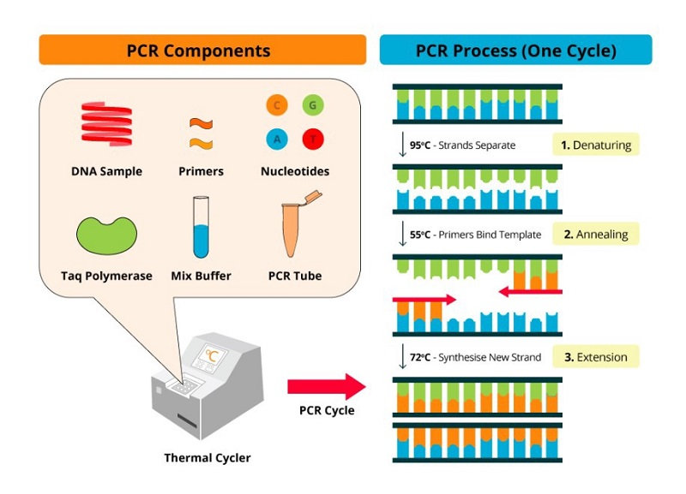
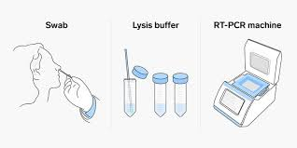
Hệ thống điều khiển nhiệt độ trong y sinh
a
b
Hình 1: Vai trò của nhiệt độ trong các ứng dụng xét nghiệm virus/tế bào
Quy trình xét nghiệm virus PCR
Cách hoạt động của phương pháp PCR

Slide 4
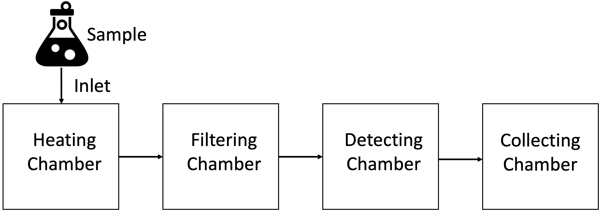
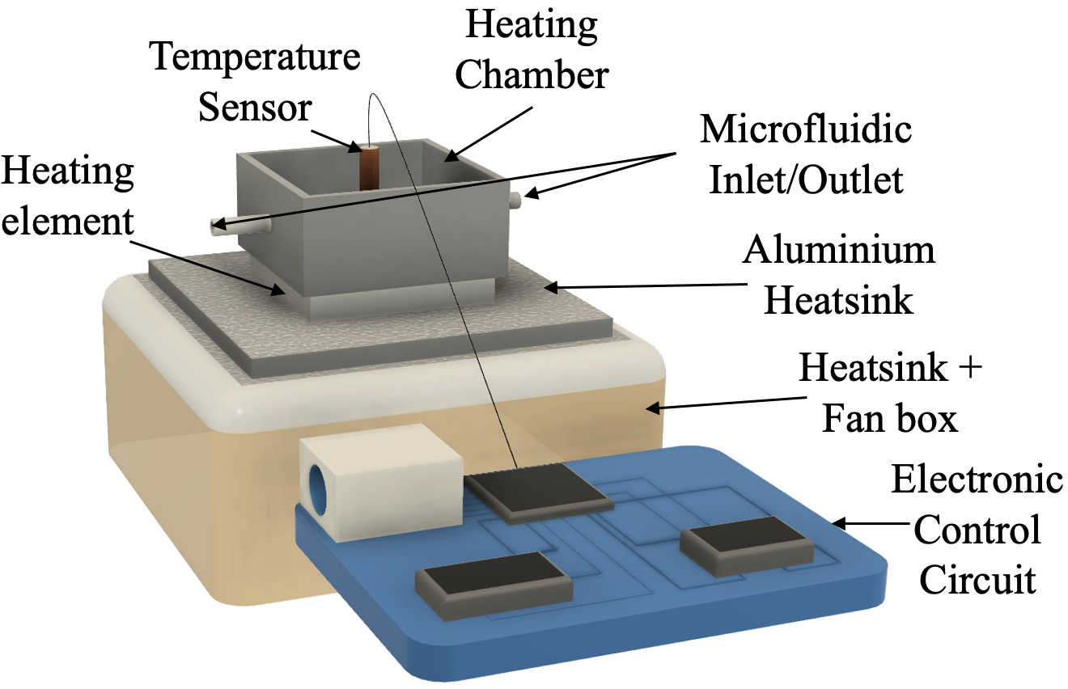
Vấn đề cần giải quyết và phương pháp đề xuất
(a)
Vấn đề cần giải quyết: Hệ thống cũ sử dụng PID truyền thống nên phải hiệu chỉnh tham số thủ công -> bất tiện, tốn thời gian, độ chính xác chưa cao, tính cơ động thấp
Phương pháp đề xuất: Kết hợp thuật toán học máy GE vào tự động hiệu chỉnh tham số PID
(b)
Hình 2: Tổng quan hệ thống (a) Cấu trúc của hệ thống phát hiện virus/tế bào sử dụng NBĐN (b) Cấu trúc chi tiết của buồng nhiệt đề xuất

Slide 5
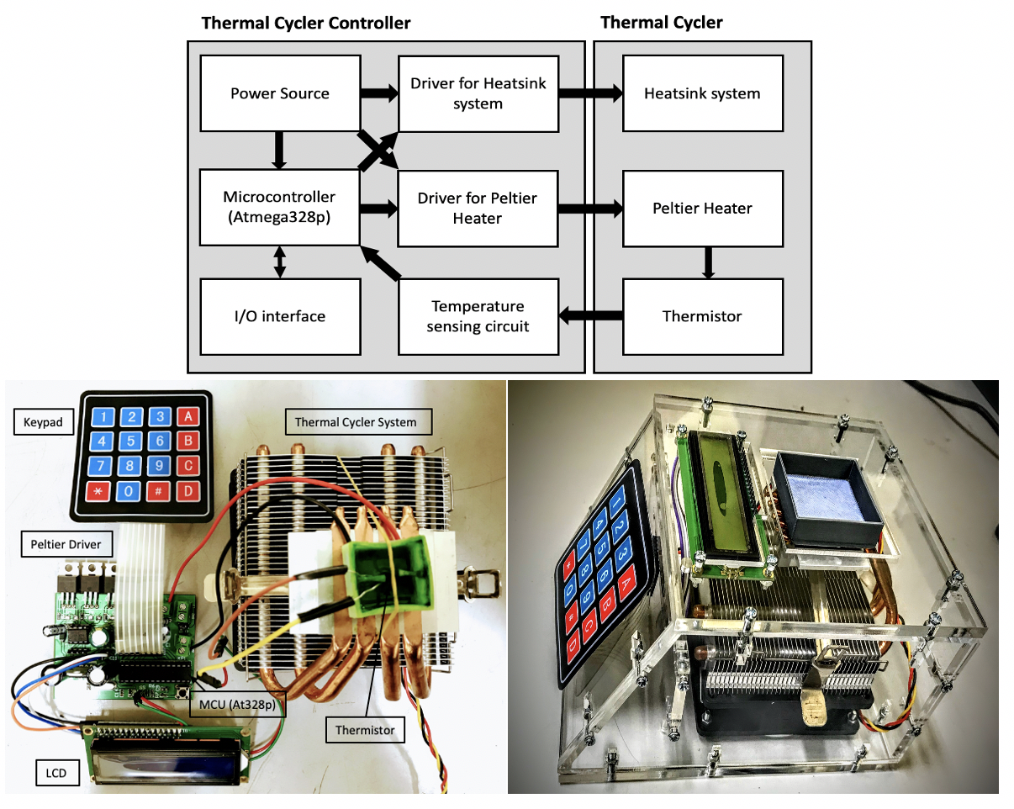
Hệ thống thực tế
Hình 14: Hệ thống thực tế

Slide 6
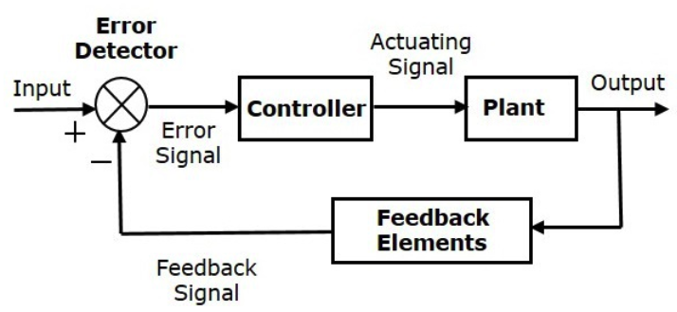
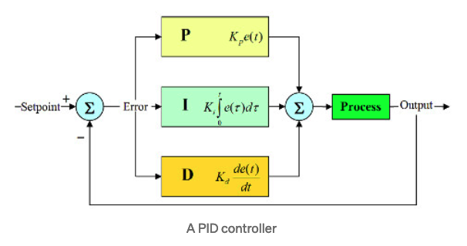
Giới thiệu về PID
Dựa trên kiến trúc của 1 hệ thống điều khiển điển hình, gồm các phần như Error Detector, Controller, Plant, Feedback.
Error Detector so sánh nhiệt độ input là setpoint với nhiệt độ hiện tại
Controller là PID controller
Plant là buồng nuôi cấy tế bào
Feedback là tín hiệu từ cảm biến nhiệt độ
Gồm 3 yếu tố: Tỉ lệ – Tích phân – Vi phân
Hình 3: Hệ thống điều khiển điển hình và điều khiển PID

Slide 7
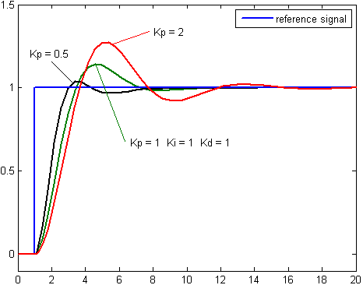
Thành phần tỉ lệ Kp
Pout = Kp * e(t)
Trong đó Pout là kết quả đầu ra của thành phần tỉ lệ
Kp là hệ số tỉ lệ hay thống số cần điều chỉnh
e(t) là sai số theo thời gian và được tính bằng sự chênh lệch giữa nhiệt độ đầu vào cần đạt (Setpoint SP) và nhiệt độ hiện tại của hệ thống (PV).
Hình 4: Minh hoạ tác dụng của thành phần tỉ lệ P

Slide 8
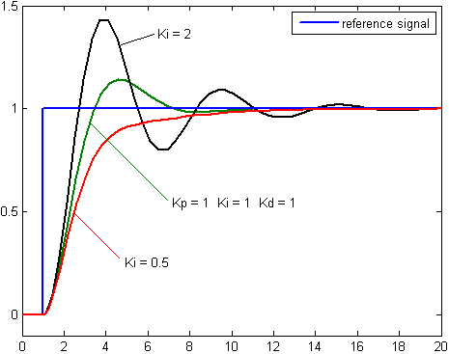
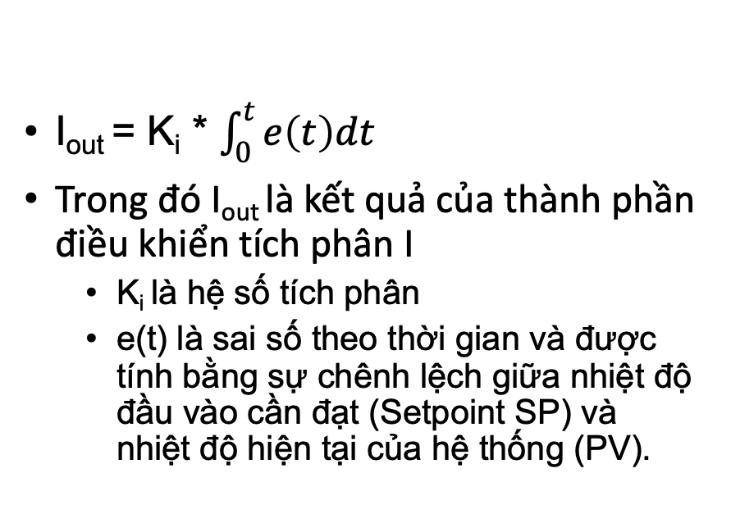
Thành phần tích phân Ki
I_{out} = K_{i} * $\int_{0}^{t}{e\left(t\right)dt}$
Trong đó I_{out} là kết quả của thành phần điều khiển tích phân I
K_{i} là hệ số tích phân
e(t) là sai số theo thời gian và được tính bằng sự chênh lệch giữa nhiệt độ đầu vào cần đạt (Setpoint SP) và nhiệt độ hiện tại của hệ thống (PV).
Hình 5: Minh hoạ tác dụng của thành phần tích phân I

Slide 9
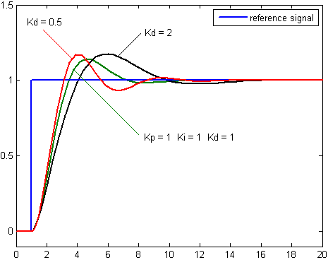
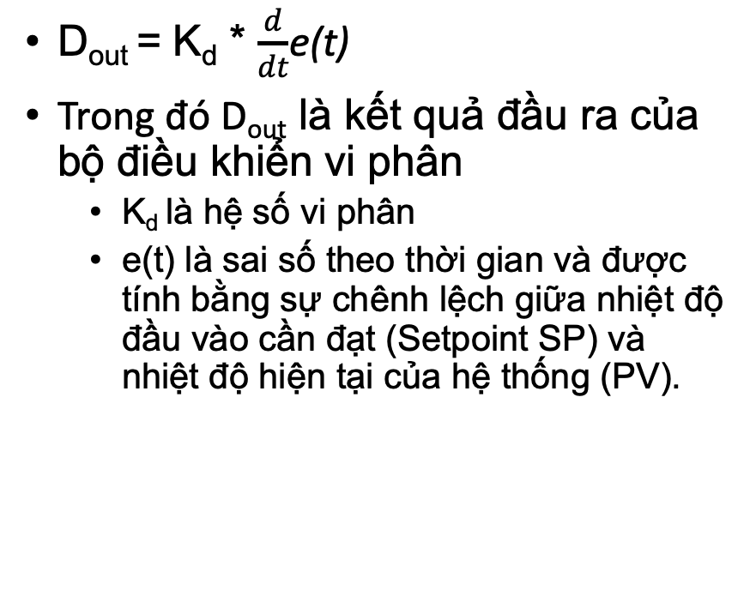
Thành phần vi phân Kd
D_{out} = K_{d} * $\frac{d}{dt}$e(t)
Trong đó D_{out} là kết quả đầu ra của bộ điều khiển vi phân
K_{d} là hệ số vi phân
e(t) là sai số theo thời gian và được tính bằng sự chênh lệch giữa nhiệt độ đầu vào cần đạt (Setpoint SP) và nhiệt độ hiện tại của hệ thống (PV).
Hình 6: Minh hoạ tác dụng của thành phần vi phân D

Slide 10
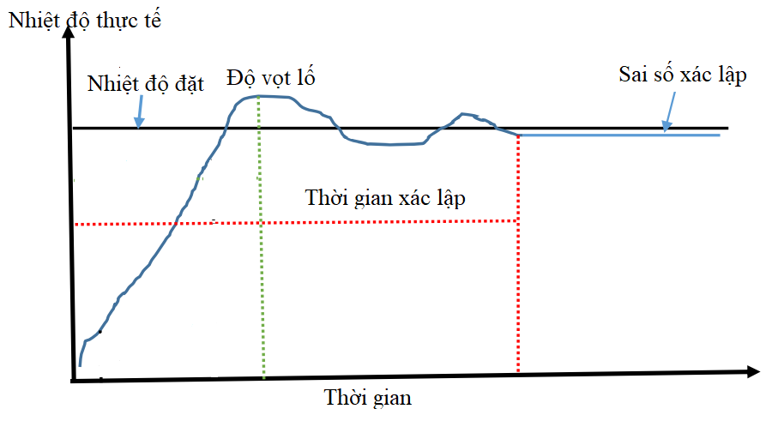
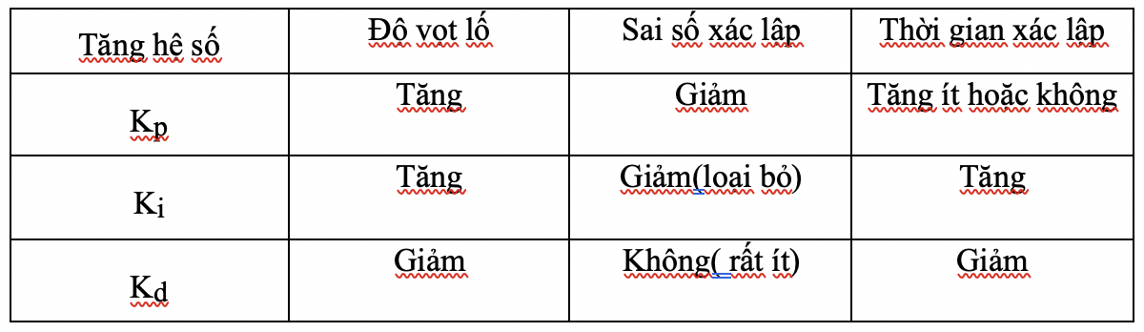
Tính chất của PID
Hình 7: Các loại lỗi trong PID
Hình 8: Bảng hiệu chỉnh các tham số PID để giảm lỗi

Slide 11
Giới thiệu về Generic Algorithm (GE)
Xuất phát từ học thuyết chọn lọc tự nhiên của Charles Darwin
Thế hệ sau thừa hưởng những gen tốt nhất của thế hệ trước, cho ra cộng đồng khoẻ mạnh hơn
Hội tụ về một thế hệ vàng với những cá thể tốt nhất
Thuật toán gồm 5 bước:
Khởi tạo cộng đồng (Initial Population)
Hàm đánh giá (Fitness Function)
Chọn lọc (Selection)
Trao đổi chéo (Crossover)
Trao đổi đột biến (Mutation)

Slide 12
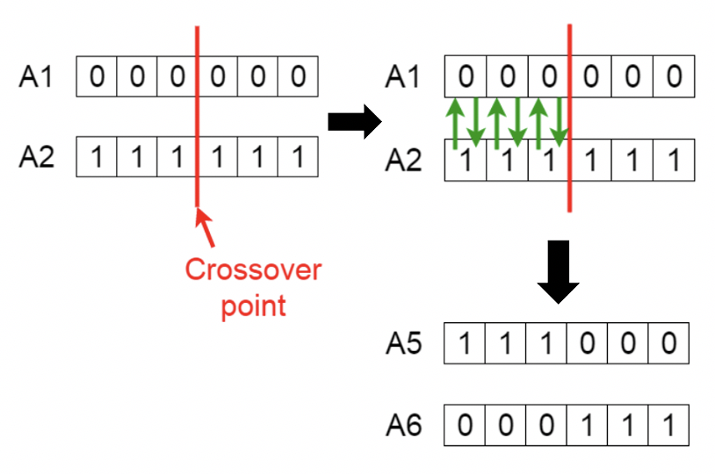
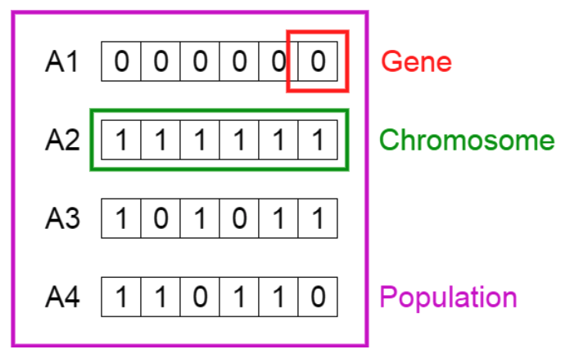
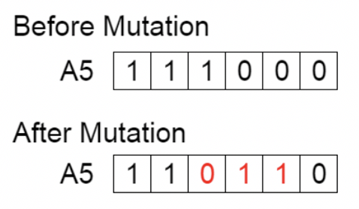
Giới thiệu về Generic Algorithm (GE)
Hình 9: Minh hoạ các bước trong GE
(a) Khởi tạo cộng đồng
(b) Biến đổi chéo
(c) Biến đổi đột biến

Slide 13
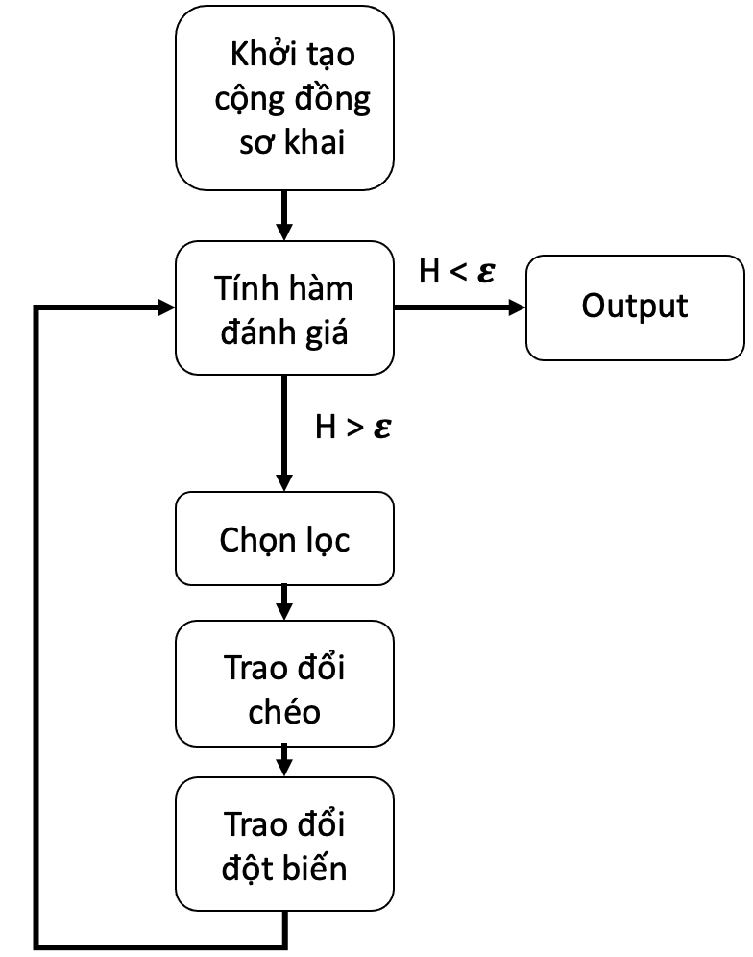
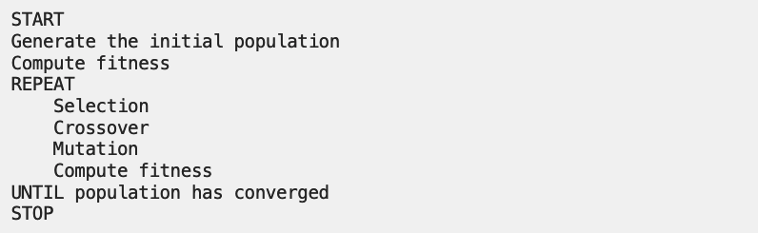
Giới thiệu về Generic Algorithm (GE)
Hình 10: Lưu đồ thuật toán và code giả định cho GE

Slide 14
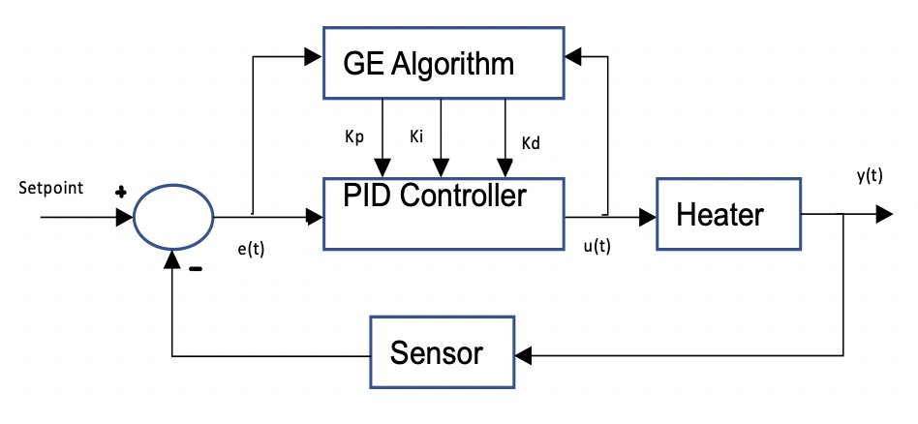
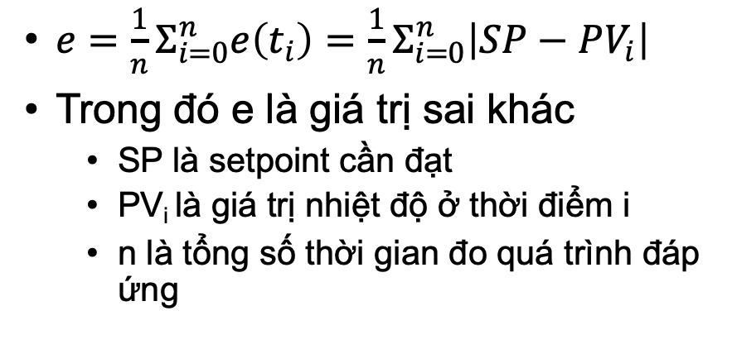
Ứng dụng GA vào PID
$e={\frac{1}{n}Σ}_{i=0}^{n}e\left(t_{i}\right)={\frac{1}{n}Σ}_{i=0}^{n}\left|SP−PV_{i}\right|$
Trong đó e là giá trị sai khác
SP là setpoint cần đạt
PV_{i} là giá trị nhiệt độ ở thời điểm i
n là tổng số thời gian đo quá trình đáp ứng
Hình 11: Sơ đồ hệ thống PID+GE

Slide 15
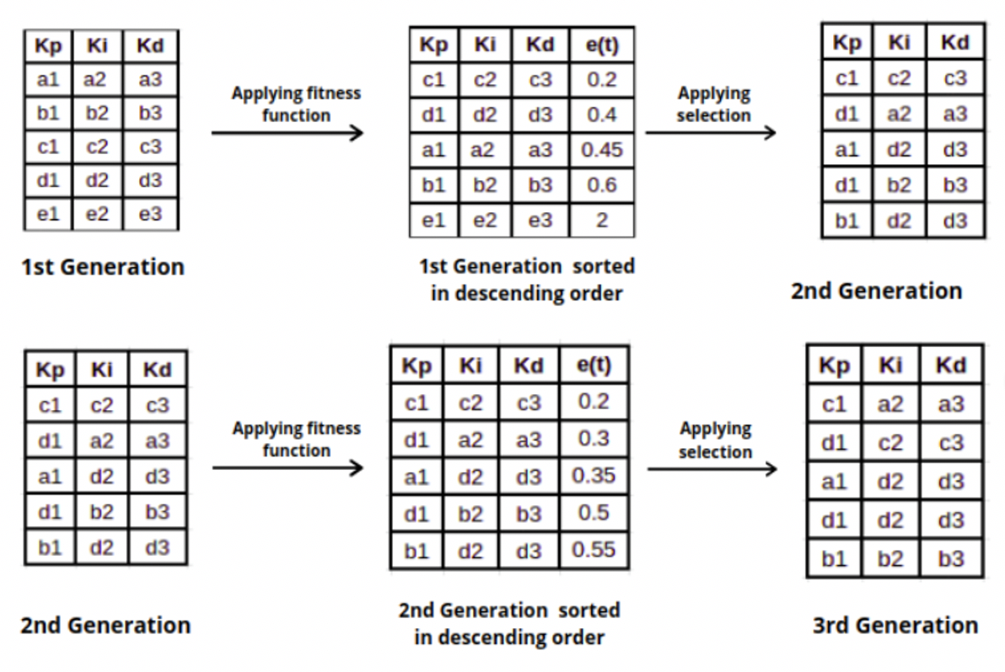
Ứng dụng GA vào PID
Hình 11: Ví dụ thuật toán PID+GE với 2 thế hệ

Slide 16
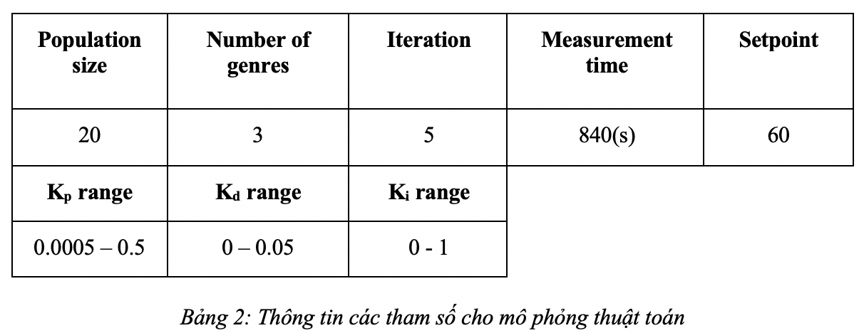
Mô phỏng hoạt động

Slide 17
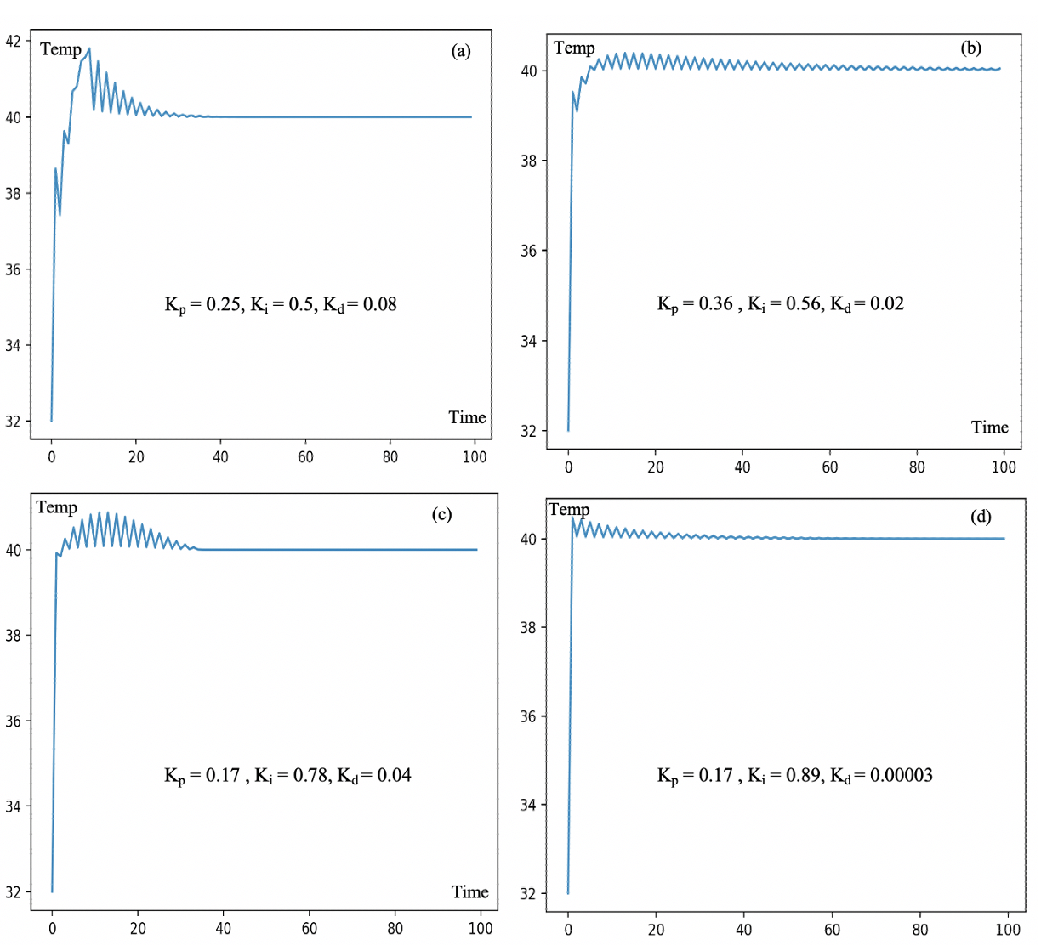
Mô phỏng hoạt động
Hình 12: Kết quả chạy thuật toán lần 1
Nghiệm đầu tiên
Nghiệm thế hệ 1
Nghiệm thế hệ 2
Nghiệm thế hệ 3,4,5

Slide 18
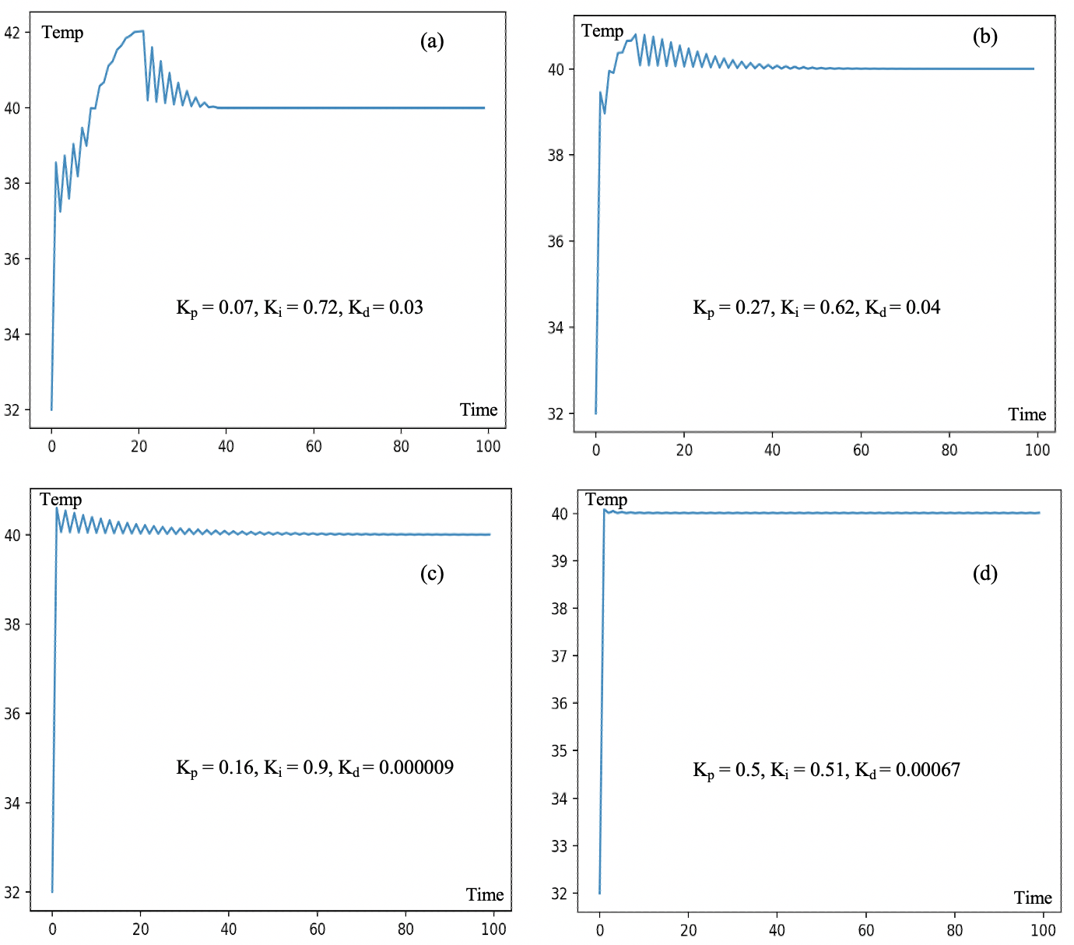
Mô phỏng hoạt động
Hình 13: Kết quả chạy thuật toán lần 2
Nghiệm đầu tiên
Nghiệm thế hệ 1
Nghiệm thế hệ 2
Nghiệm thế hệ 3,4,5

Slide 19
Kết luận
Phương pháp đề xuất cho đáp ứng tốt, các tham số được hiệu chỉnh tự động và có xu hướng hội tụ đến nghiệm tối ưu
Có khả năng áp dụng vào hệ thực

